Slide 2
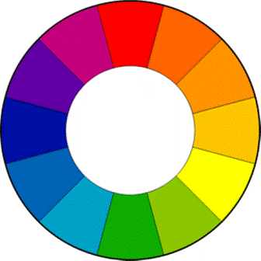

Slide 3
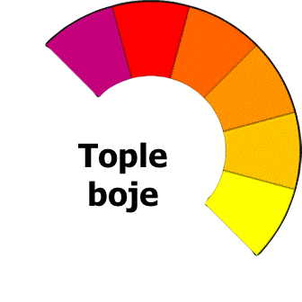
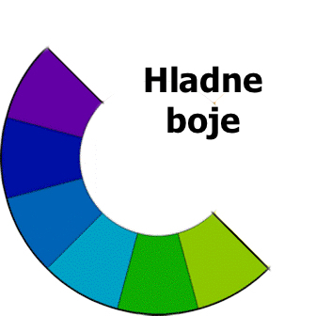

Slide 4
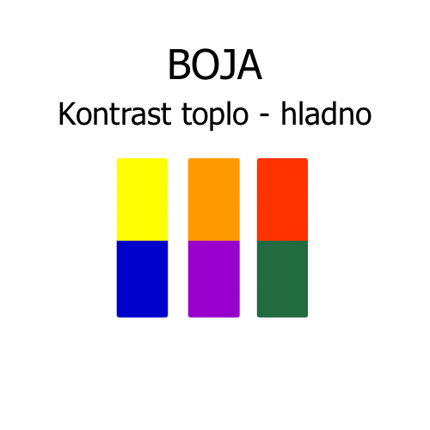

Slide 5
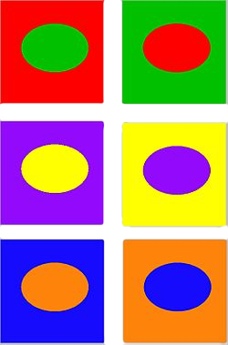
Komplementarni kontrast

Slide 6
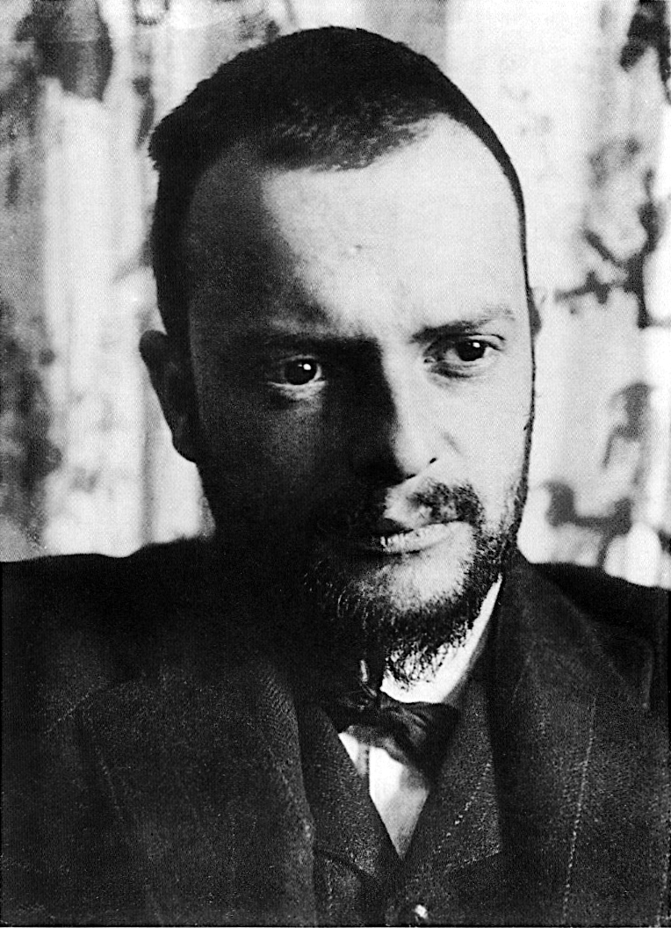
Paul Klee
(1879. – 1940.)
Slikar i grafičar

Slide 7
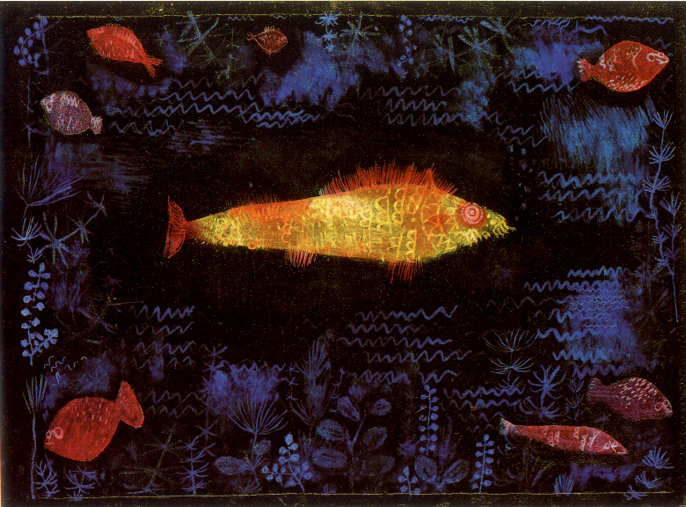
Zlatna ribica

Slide 8
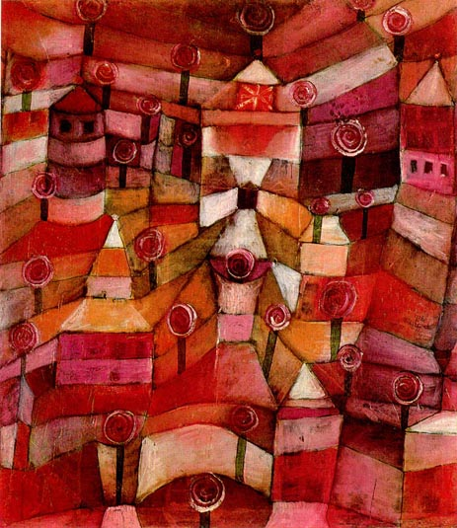
Vrt ruža

Slide 9
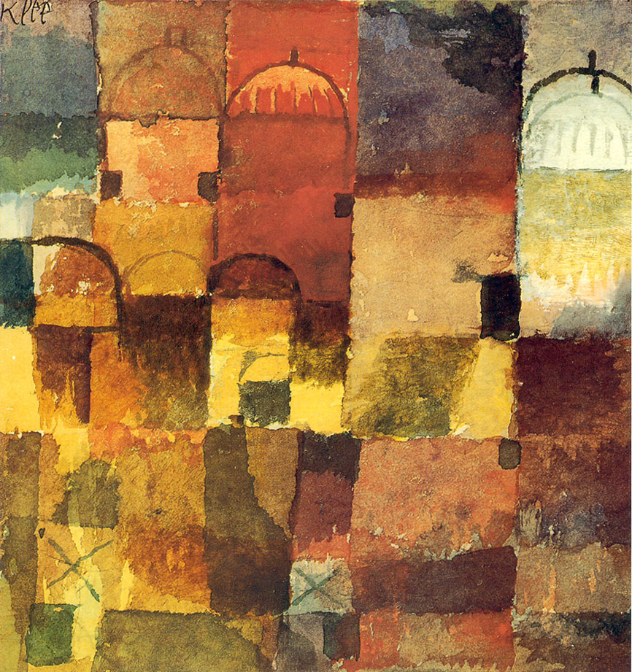
Crvene i bijele kupole

Slide 10
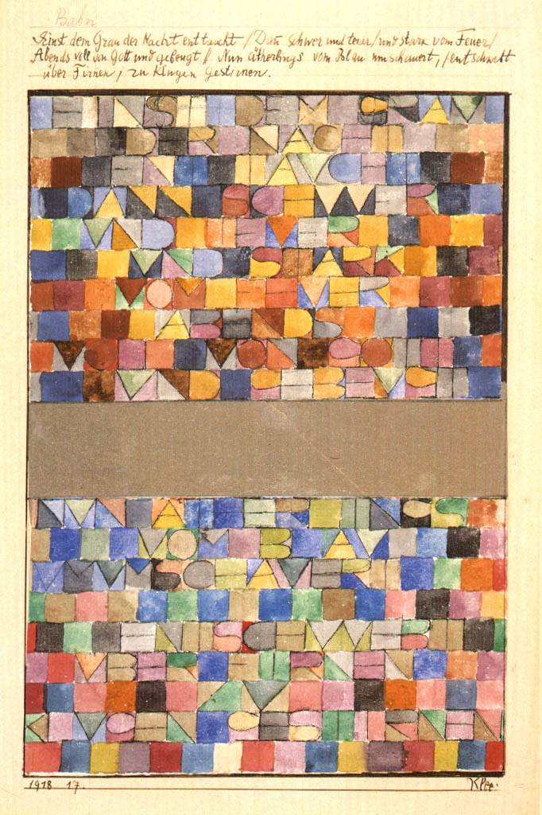
Izranjajući iz sivila noći...

Slide 11
Višnja Špicar, učiteljica RN

